Slide 1
南大测试在线平台
软件工程大实验个人汇报
E-张嘉麒-191220157
2022-06-25

Slide 2
产品经理
需求调研
竞品分析
原型设计
文档编写
我的角色

Slide 3
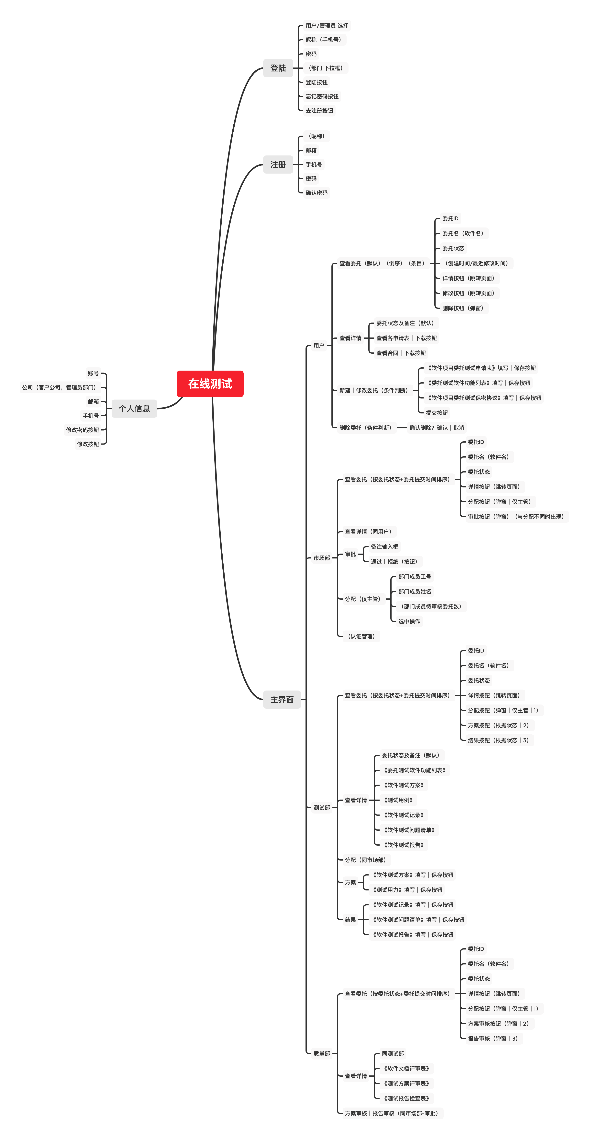
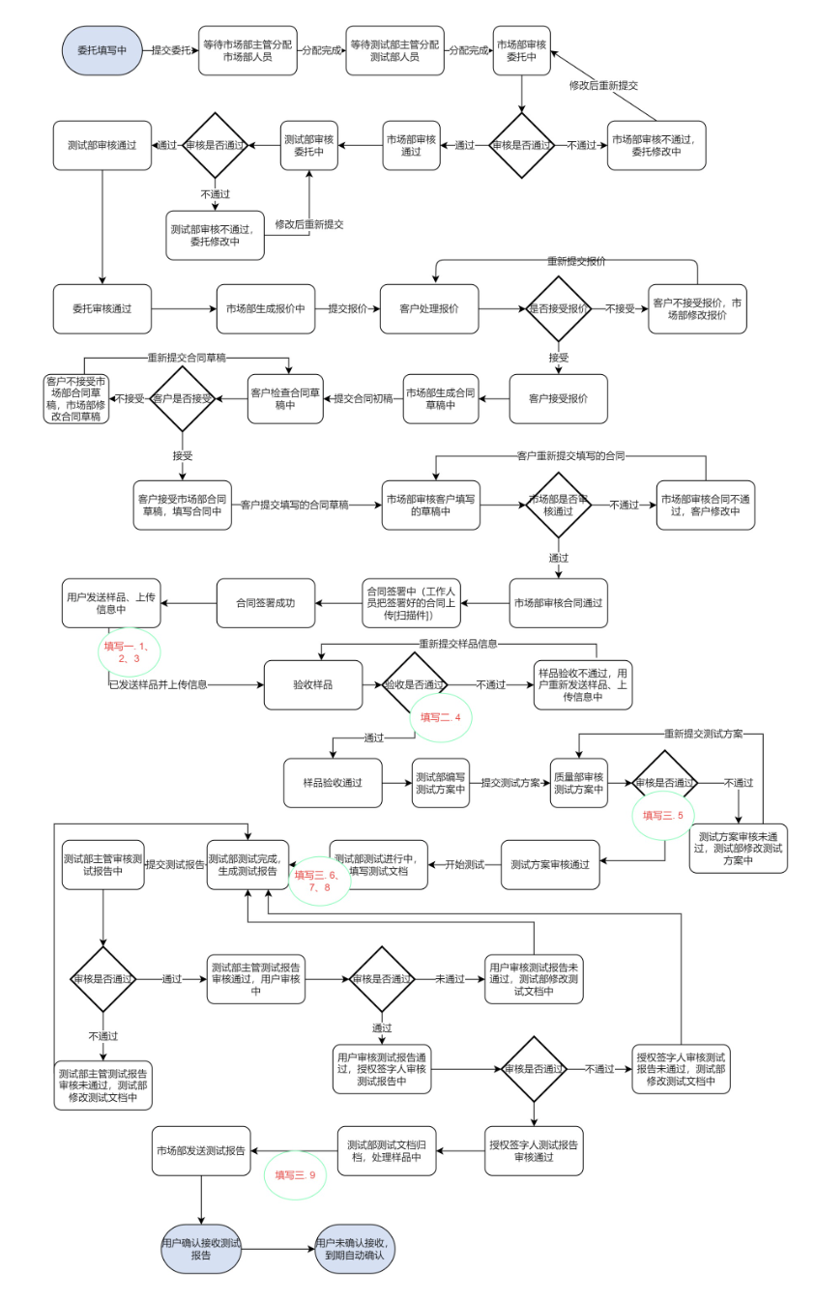
联动后端B组、测试中心工作人员，开展5次调研会、6次分析与发布会，构建角色树、功能树，形成需求导图、流程图、角色图、描述文档等需求文件。
需求调研
在线测试需求导图
在线测试业务流程图

Slide 4
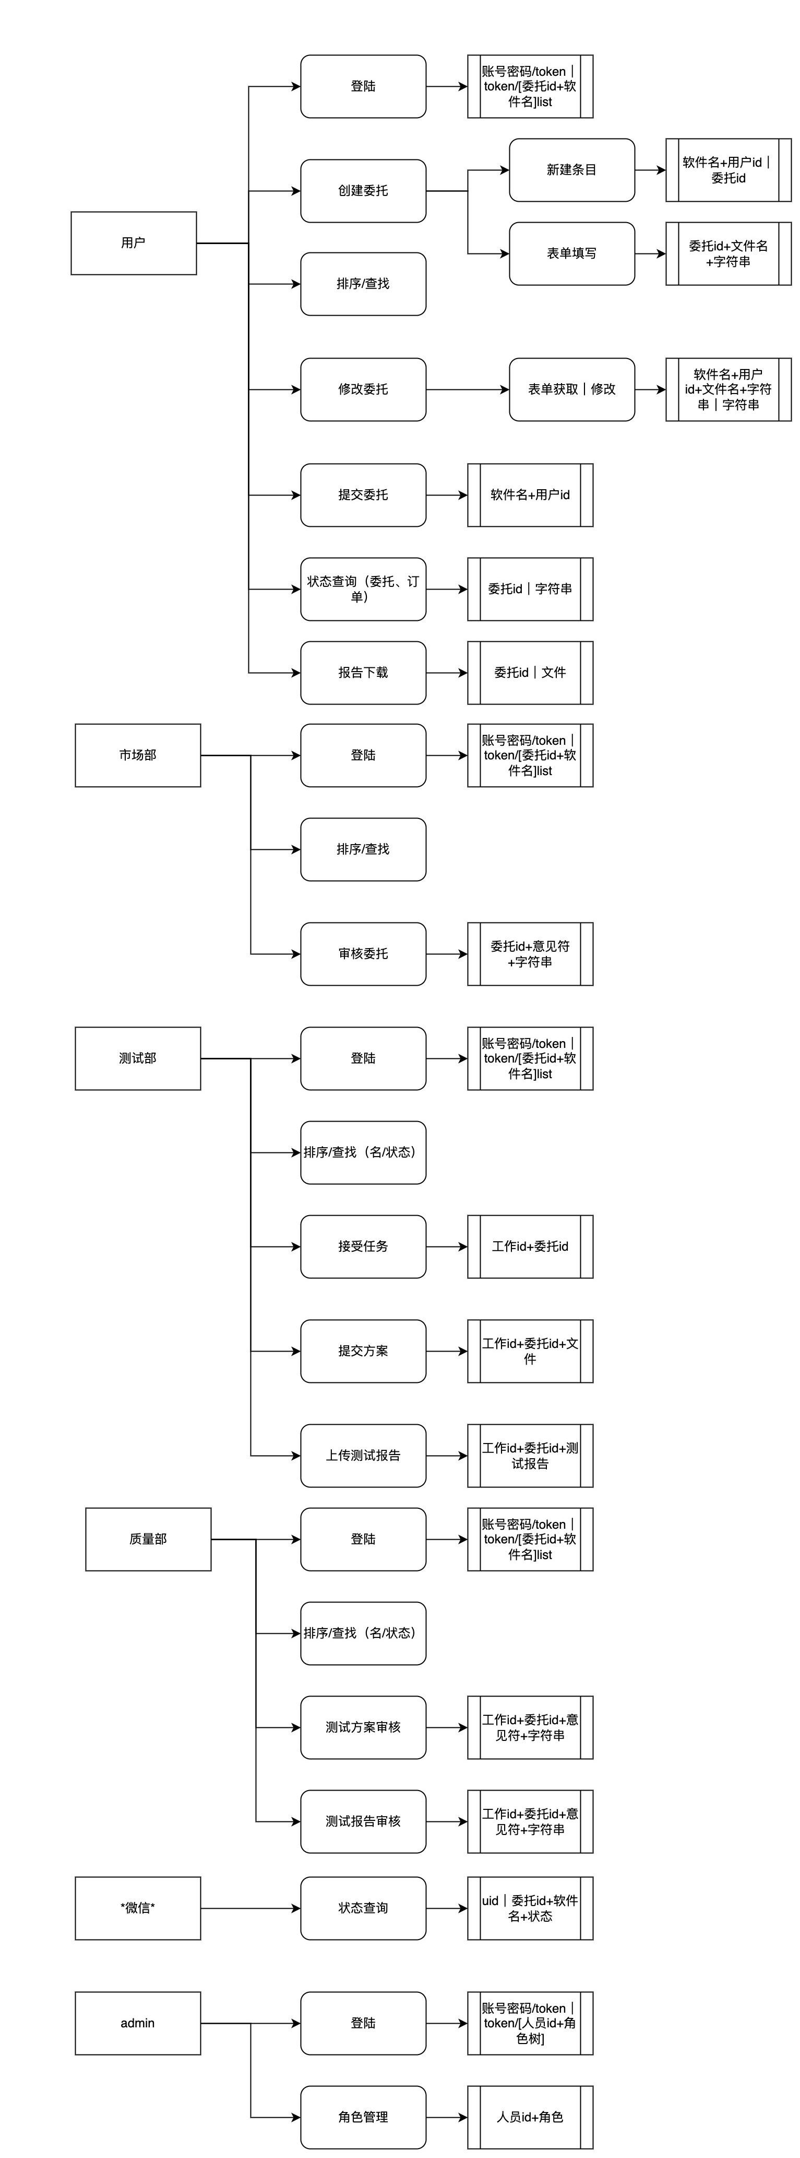
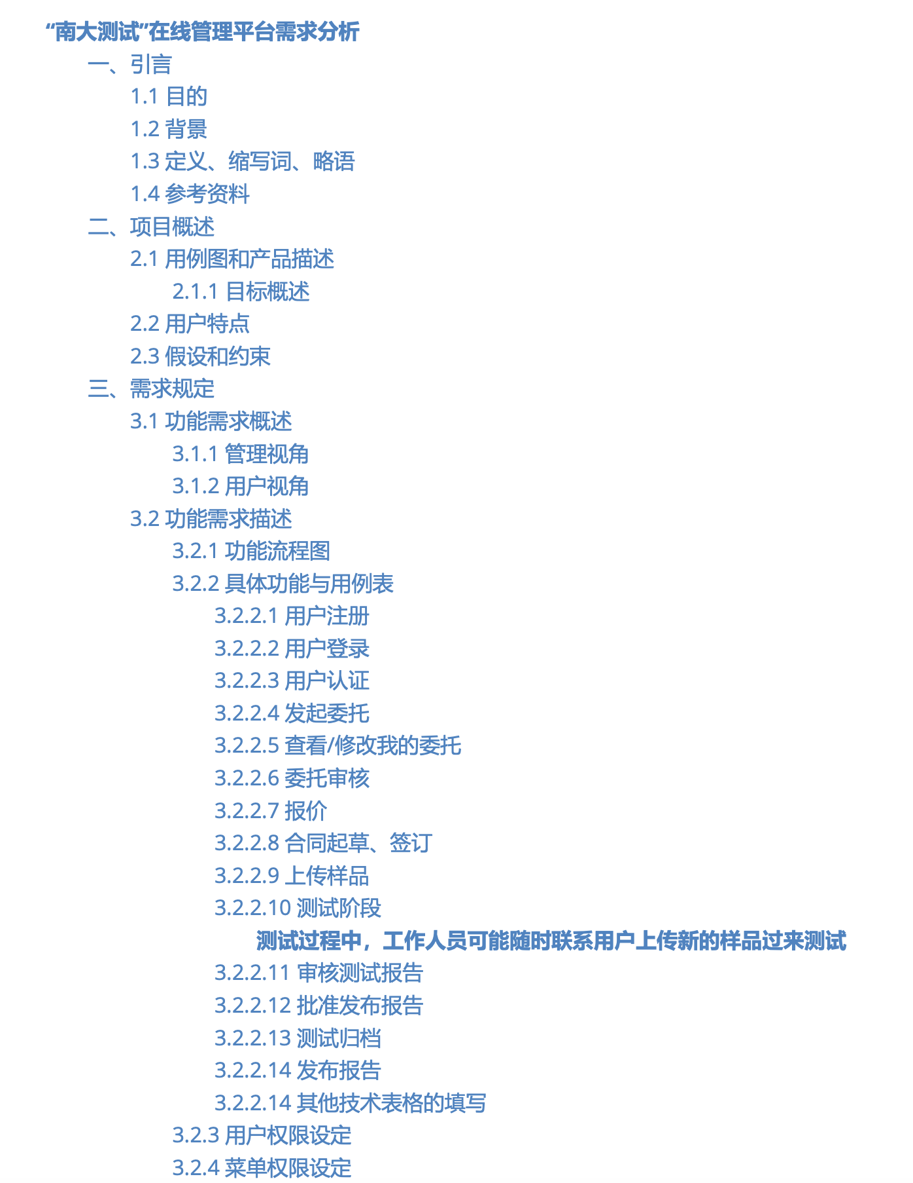
联动后端B组、测试中心工作人员，开展5次调研会、6次分析与发布会，构建角色树、功能树，形成需求导图、流程图、角色图、描述文档等需求文件。
需求调研
角色图
需求文档

Slide 5
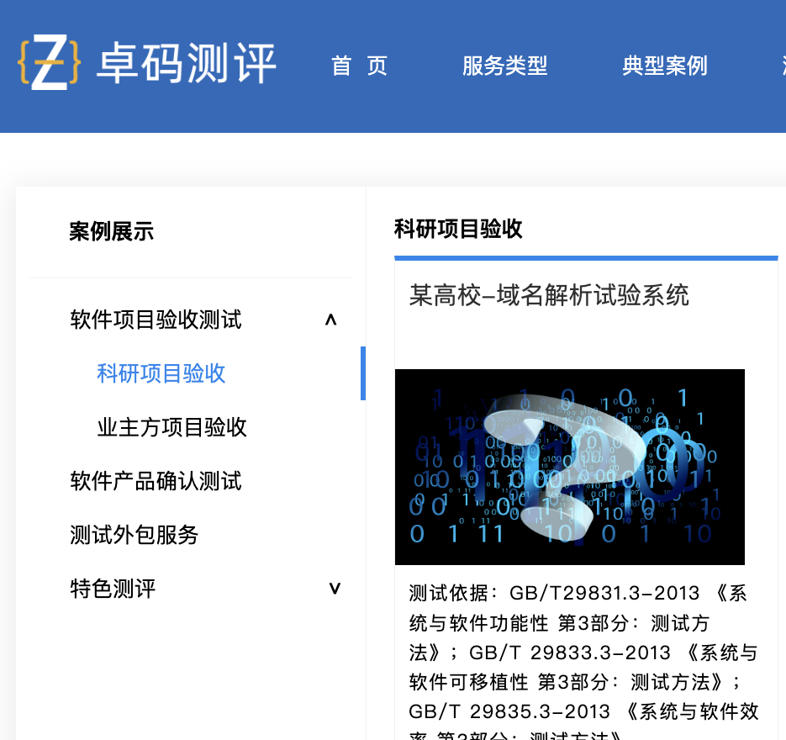
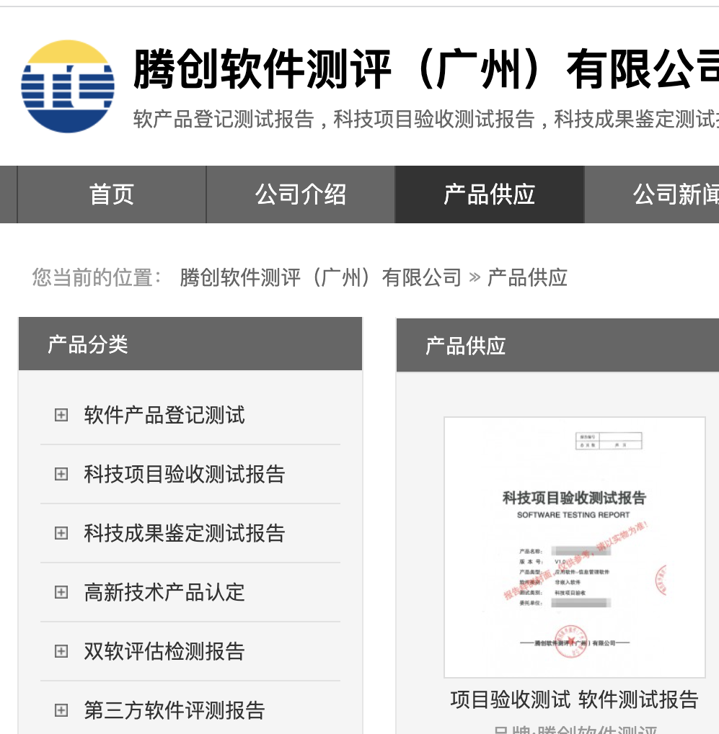
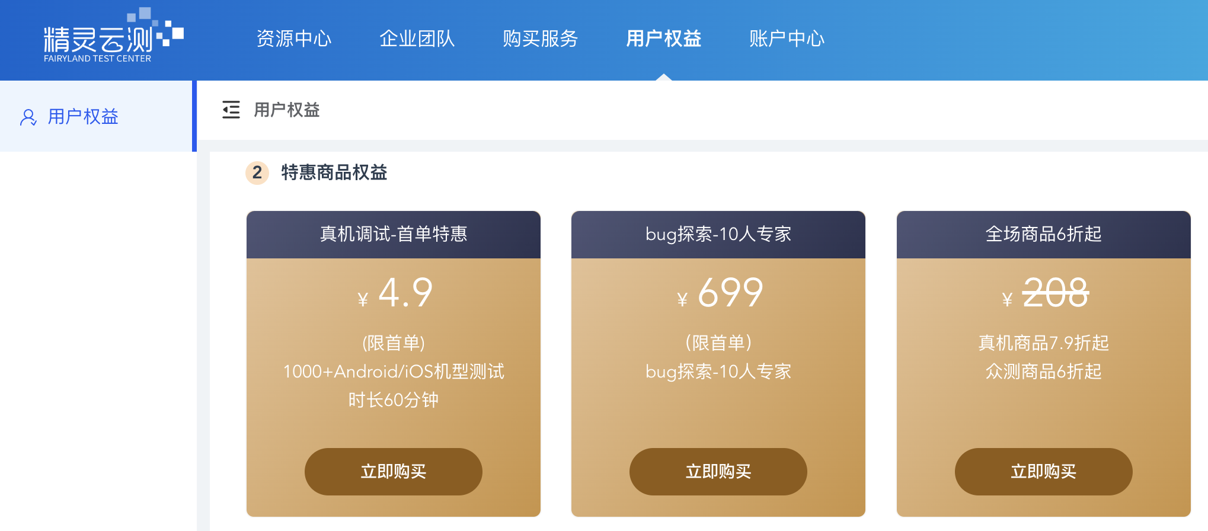
调研十余家软件测试网站，整体商业风格显著。多数标有详细测试分类与标价，部分网站含案例展示与配套资讯公众号，几乎未见全流程线上平台，网站仅用于前台展示与客服引流。
竞品分析
卓玛测评-典型案例
腾创软测-明确分类
精灵云测-套餐标价

Slide 6
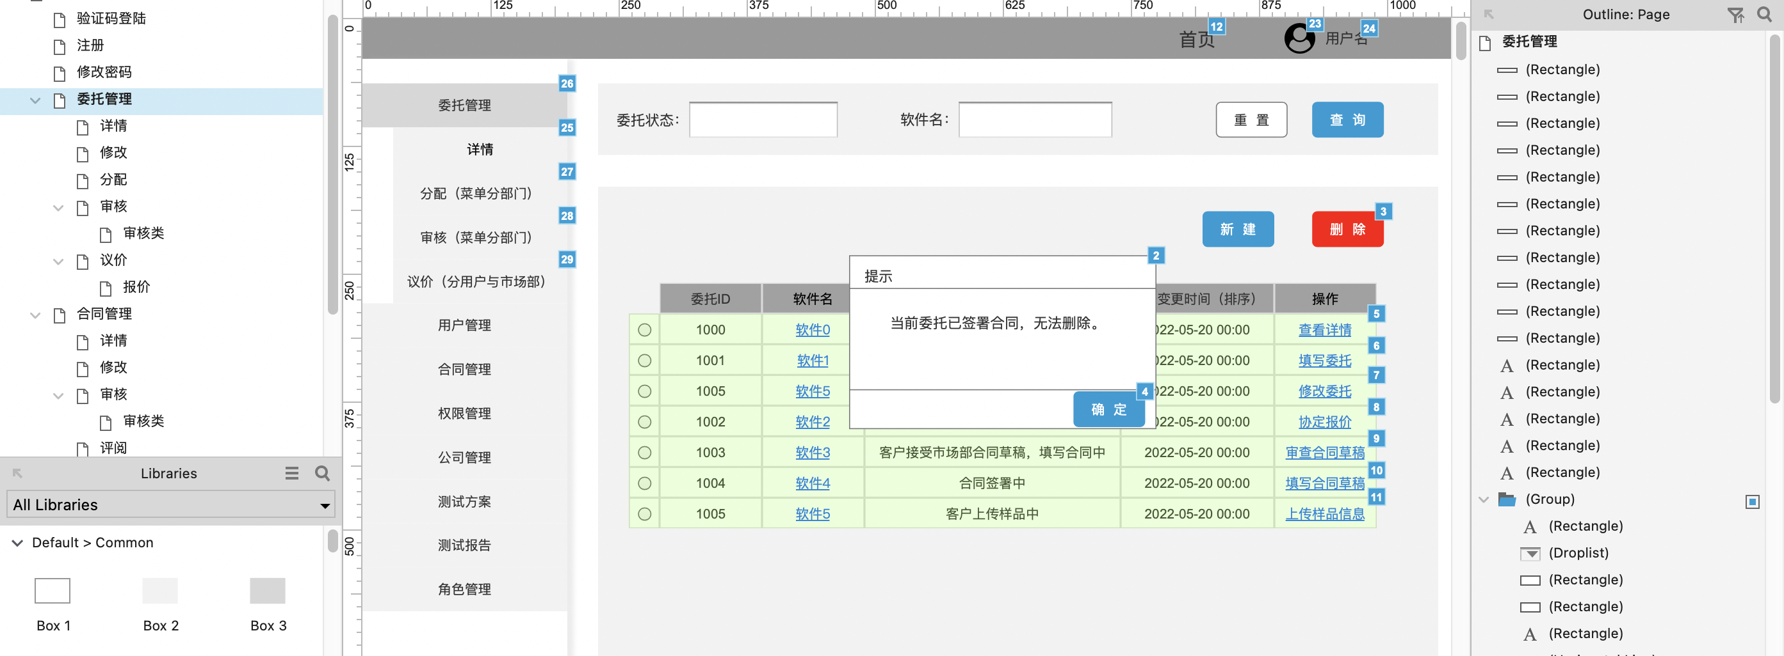
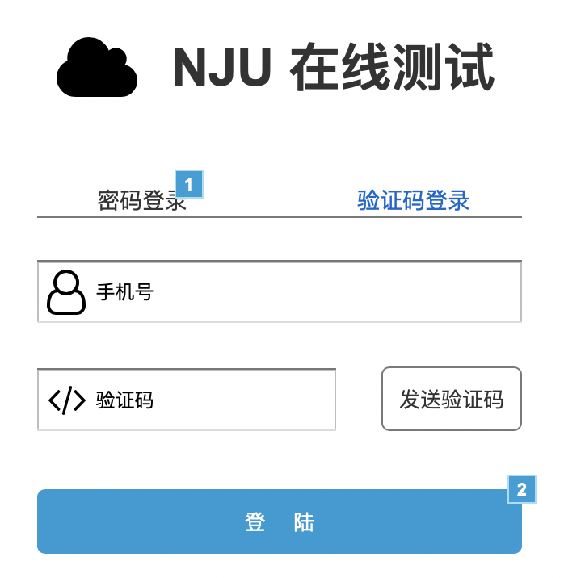
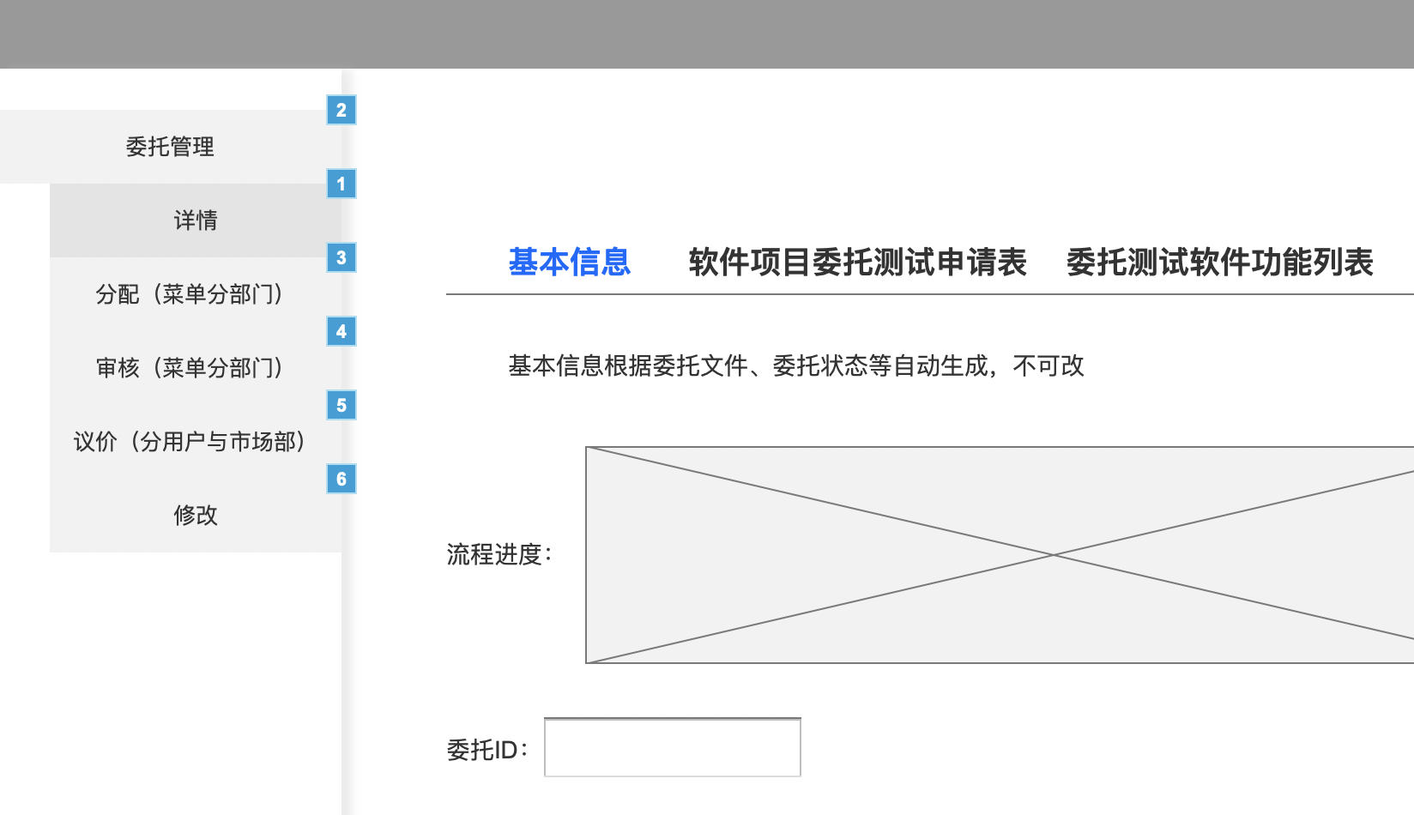
使用Axure设计产品原型，主要用于布局预览以及控制逻辑展示，共绘制25个界面。由于项目UI主要依赖Ant Design组建库以及委托表格模板，因此UI仅绘制关键部分，实际开发中结合需求文档动态调整。
部分原型图展示
原型设计

Slide 7
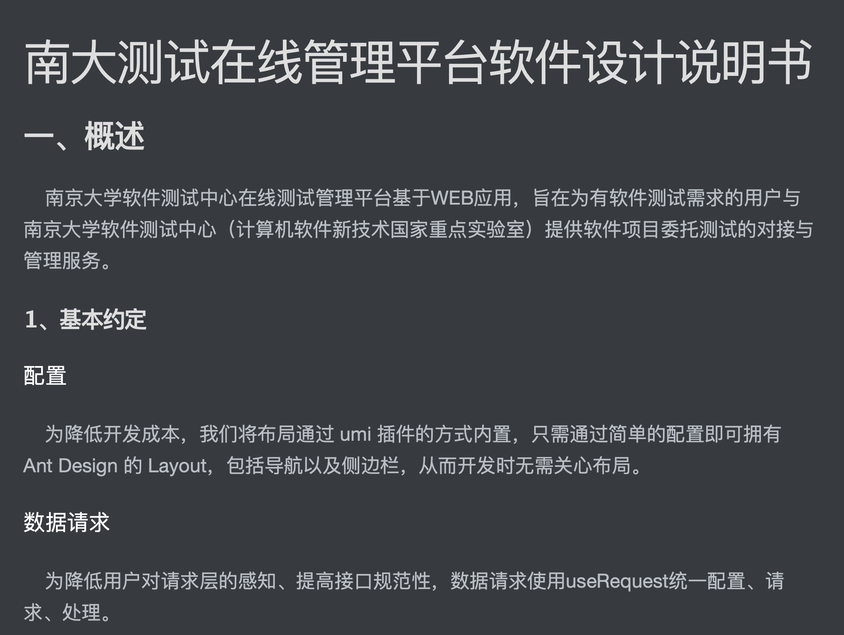
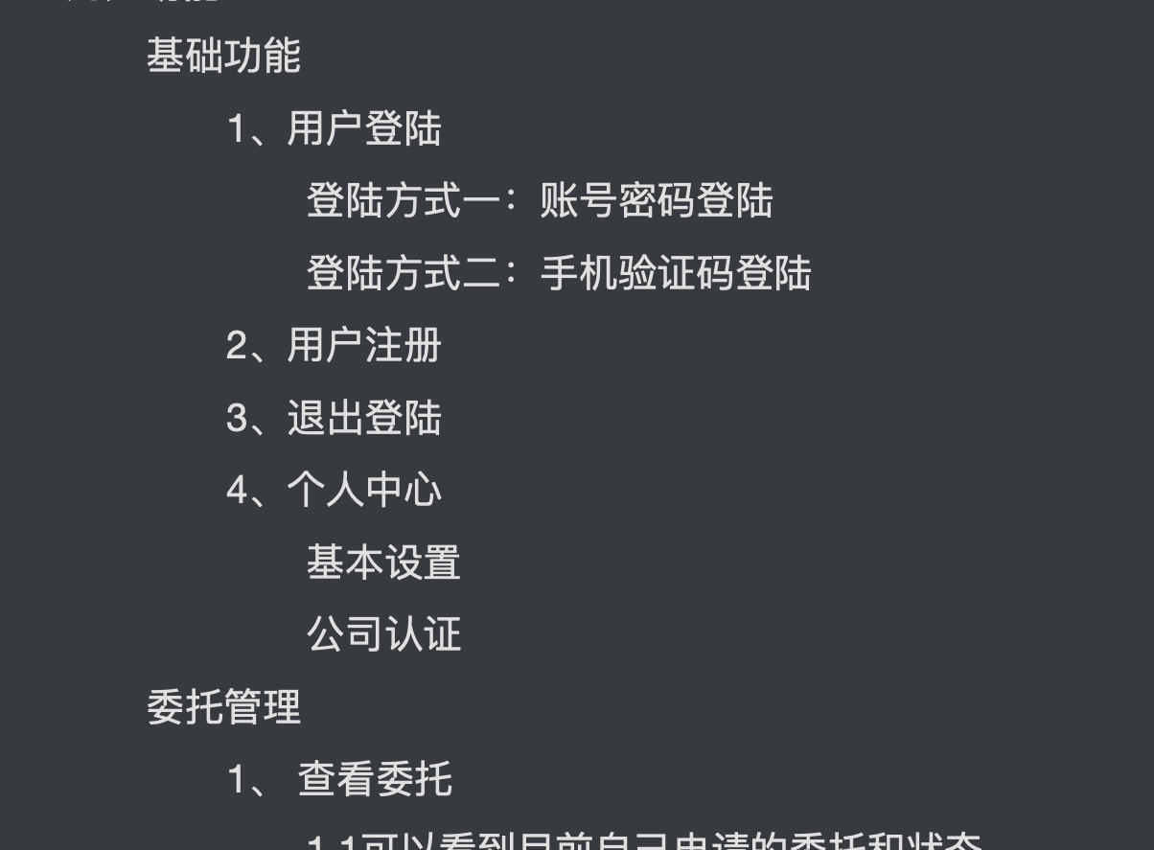
自立项起，开发组内会议、组间分析会议、对外调研会议全程参与，最后编写《设计说明书》18页《用户手册》74页。
编写文档时回顾项目历程，我对产品一岗有了更深刻的认知。首先是需求先行，需求调研的深度、精细度直接决定开发过程的顺利程度，而业务场景中的潜在需求往往需要在与目标用户对话中挖掘提炼。
文档与总结
项目头两周时，由于很难迅速形成完整、清晰的需求，团队迟迟进入不了开发状态。此时我们利用“最小原型”策略，将足够明确的几项局部需求（如一个权限控制、一个树形结构表单等）分配给开发者，边开发边继续深入需求调研，效率大幅提高。

